Slide 1
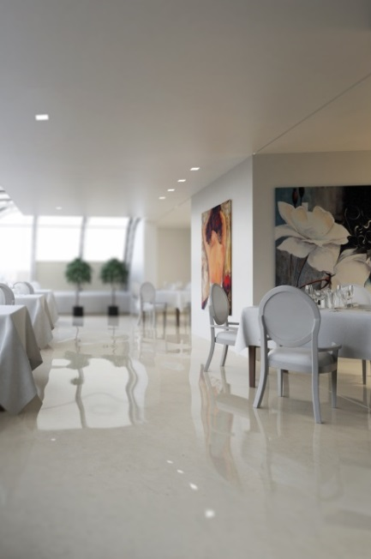
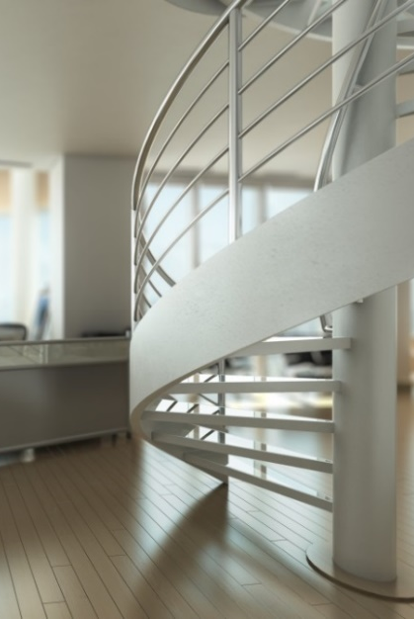
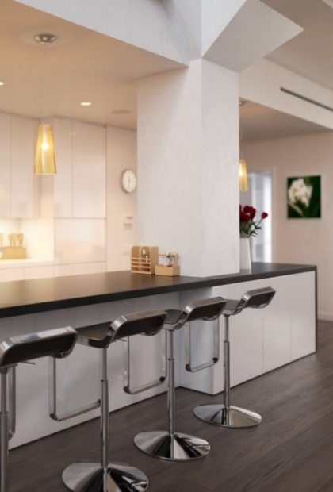
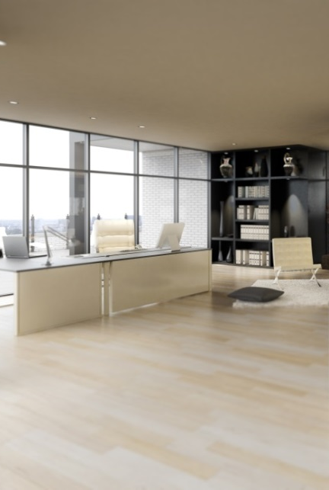
Mars 2023
AFPIA Est-Nord (88) AFPIA Lyon (69)
NOVÉHA(85)
Rapport d’activité 2022
des AFPIA au CODIFAB

Slide 2
les activités des AFPIA
au service des entreprises
392 alternants
en cours de formation, cycle 2022/2023
2448 salariés, intérimaires et demandeurs d’emploi
formés en 2022

Slide 3
RAPPEL : les axes stratégiques de développement des AFPIA
au service des entreprises
Former
Innover

Slide 4
RAPPEL : les axes stratégiques de développement des AFPIA par la FORMATION
Former
écouter les entreprises, renforcer la présence sur le terrain, pour proposer des formations courtes adaptées dans les domaines : conception, industrialisation, nouvelles technologies, matériaux, mise en œuvre, commercialisation
comprendre les évolutions liées aux réformes de la formation et contribuer aux observatoires des branches et à l’ingénierie de formation
développer les formations longues liées aux métiers
adapter l’outil de formation : immobilier, matériel et compétences internes

Slide 5
RAPPEL : les axes stratégiques de développement des AFPIA
par l’ INNOVATION
Innover
diffuser et relayer les bonnes pratiques, de l’apprenti au salarié
démultiplier les initiatives collectives et la visibilité
être innovant dans le positionnement technologique
nouer des liens et des partenariats
se différencier, être un référent en tant qu’organisme de branche

Slide 6
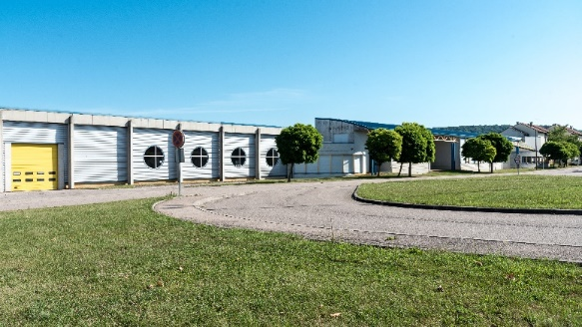
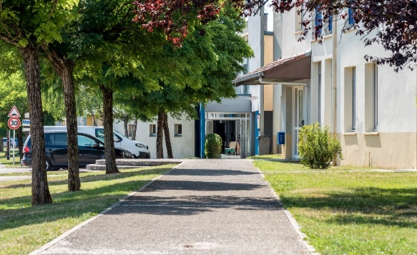
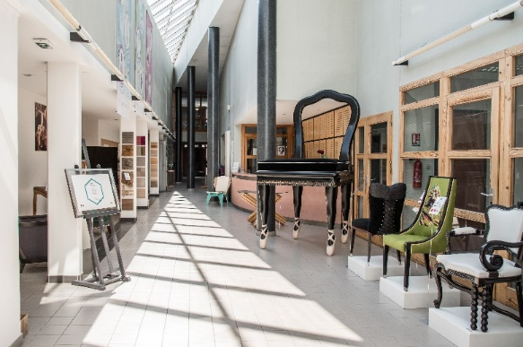

Slide 7
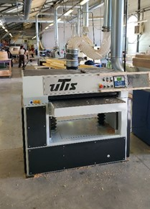
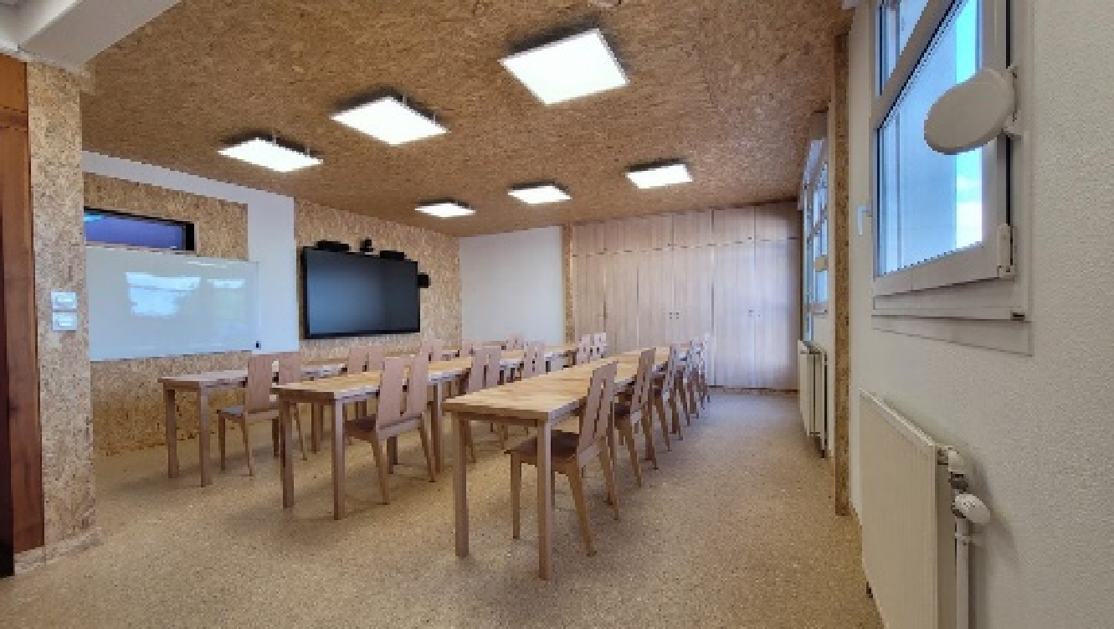
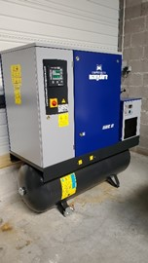
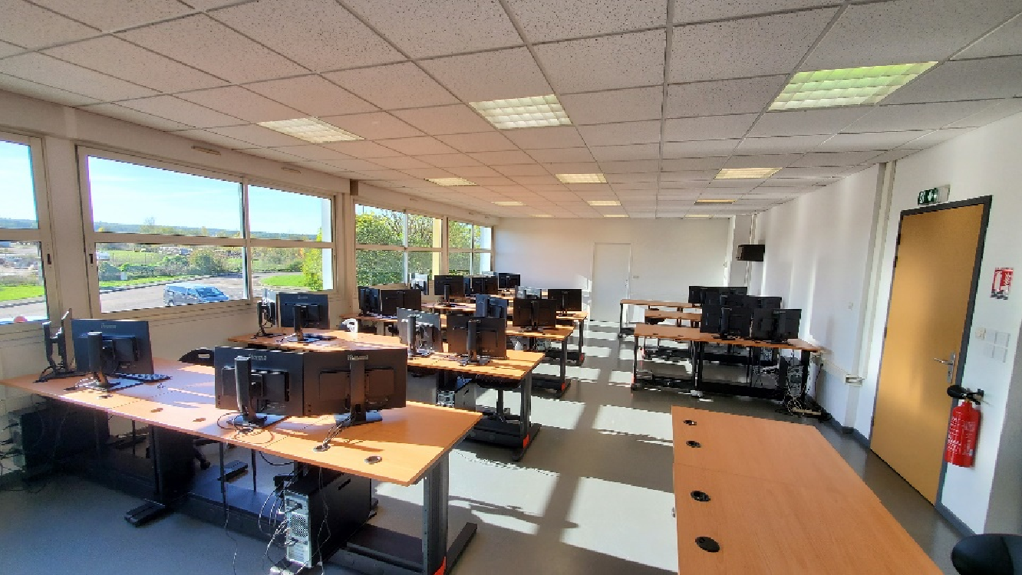
Espace informatique
Compresseur
Raboteuse

Slide 8
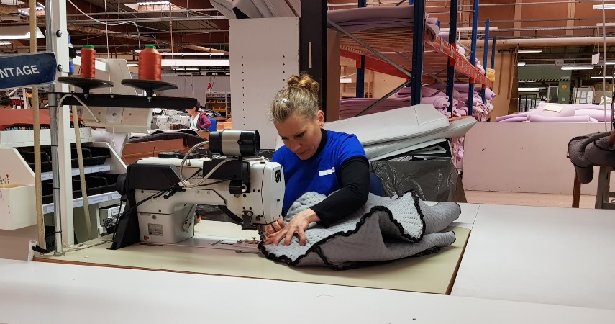
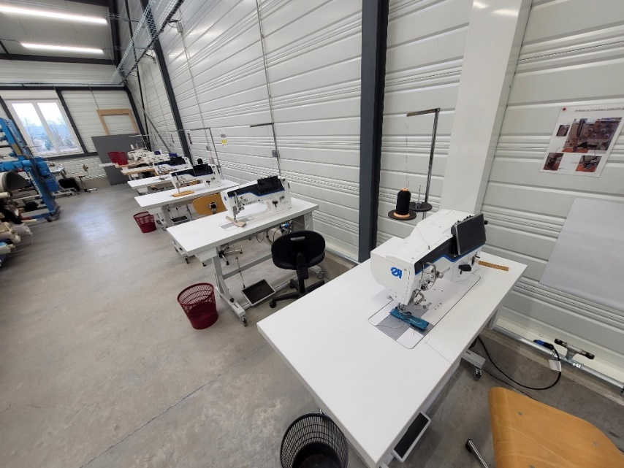
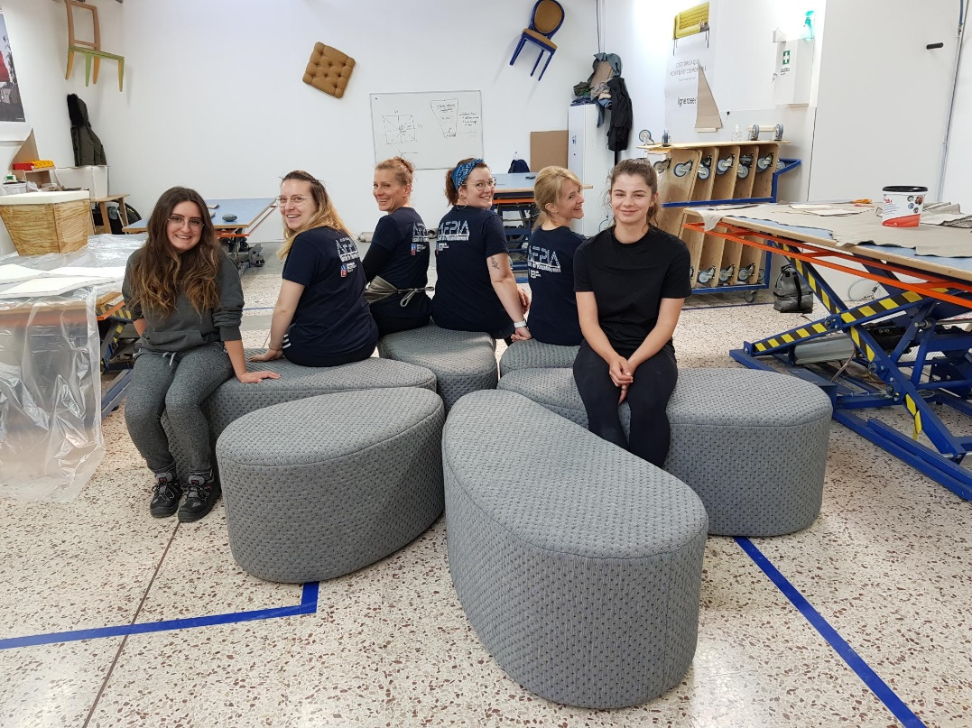
Ecole de formation sur site ROSET
Machines à coudre

Slide 9
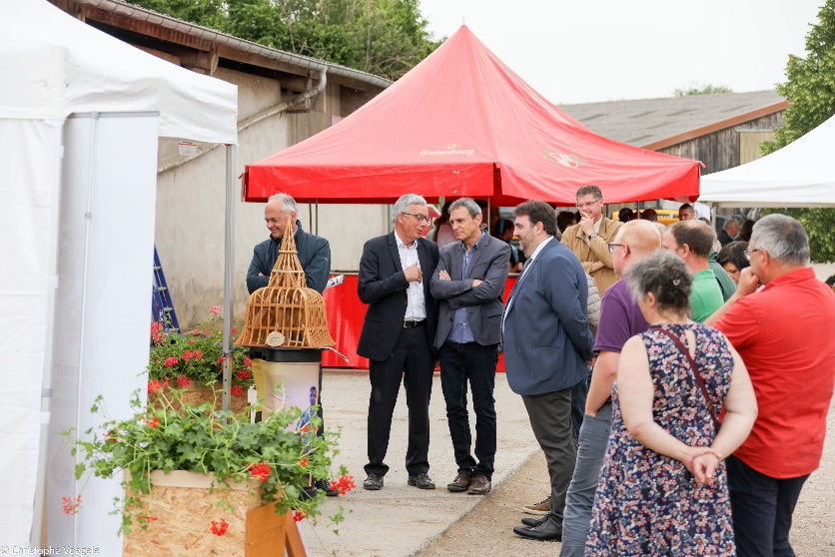
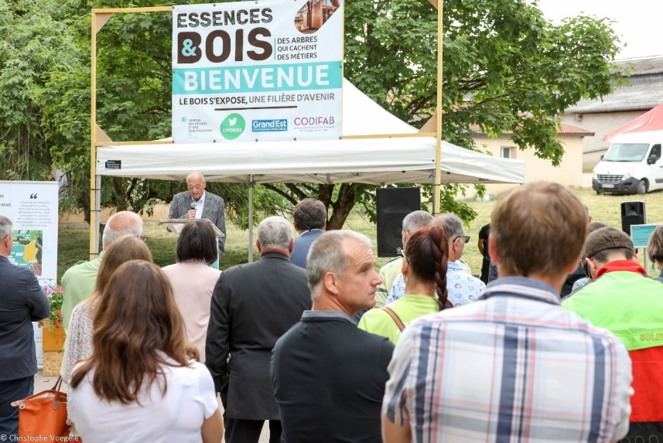
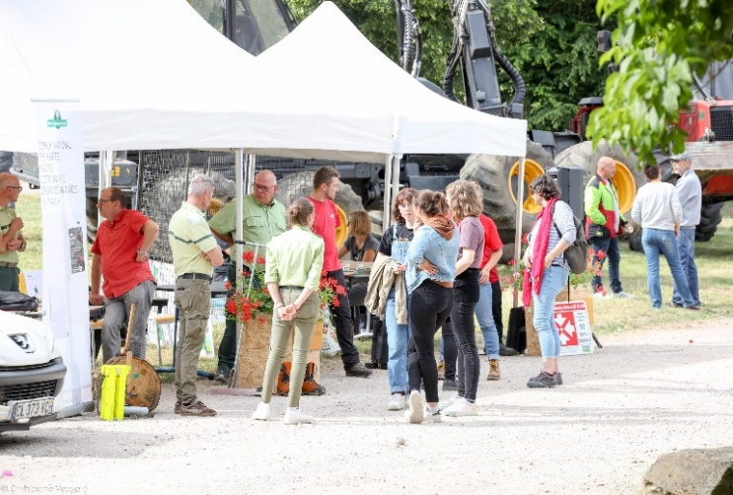
Ici : le sénateur, et représentant régional de la filière, le député de la circonscription, le Ministère de L’agriculture , un chef d’entreprise.

Slide 10
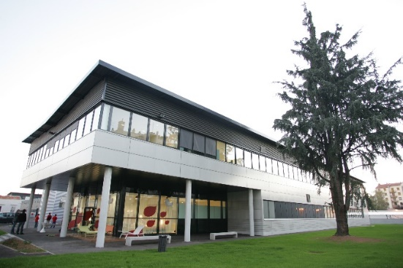
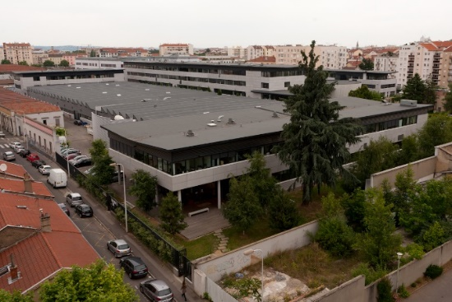
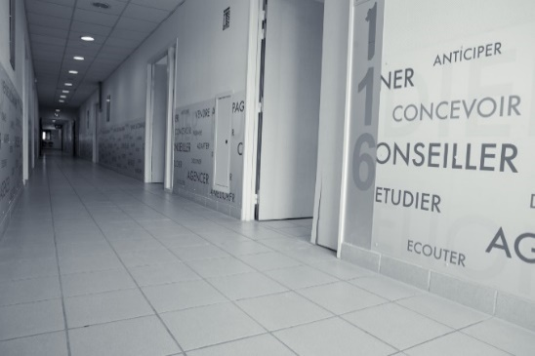
2022 Rapport d’activité

Slide 11
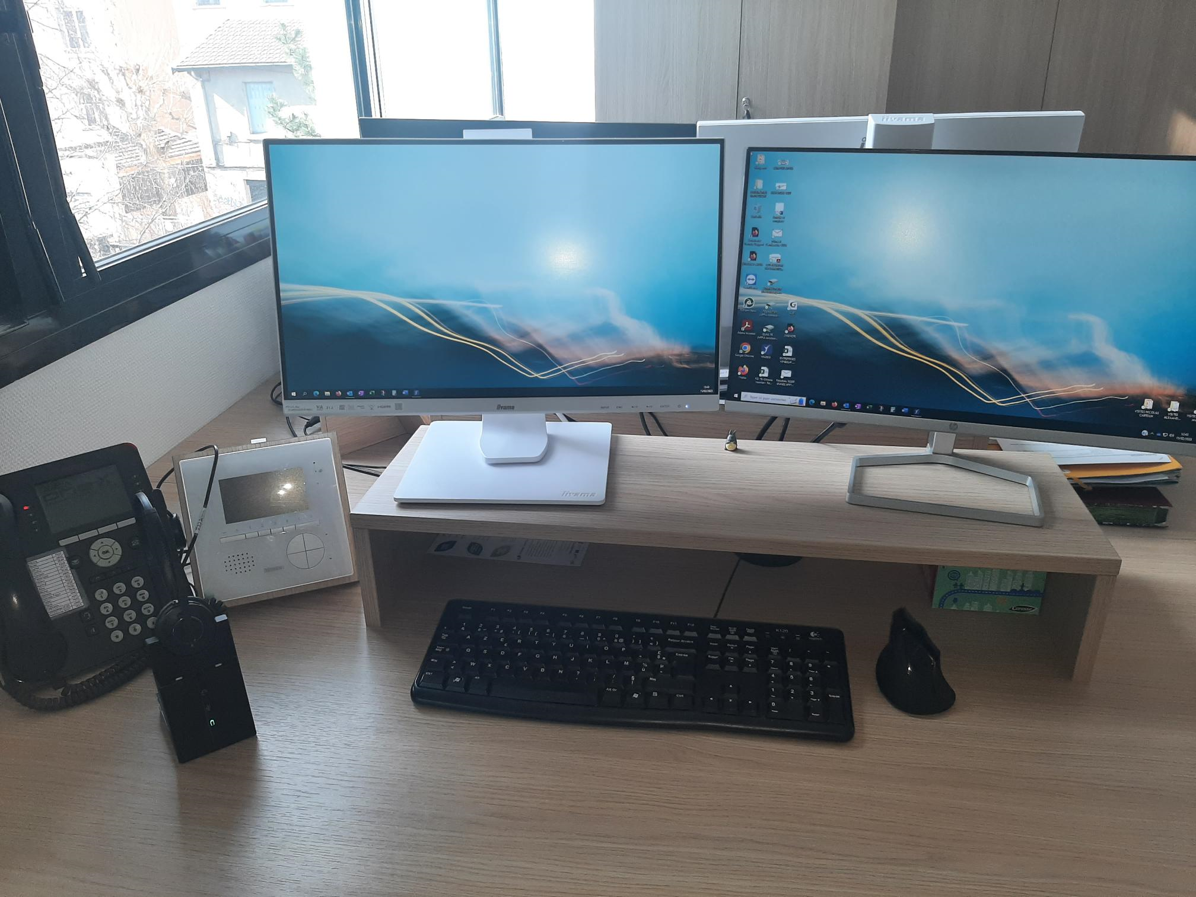
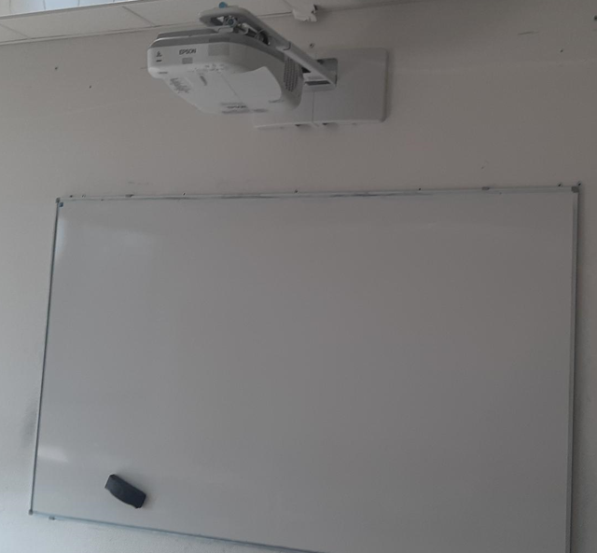
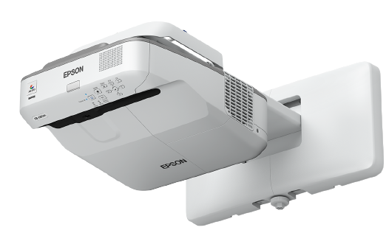
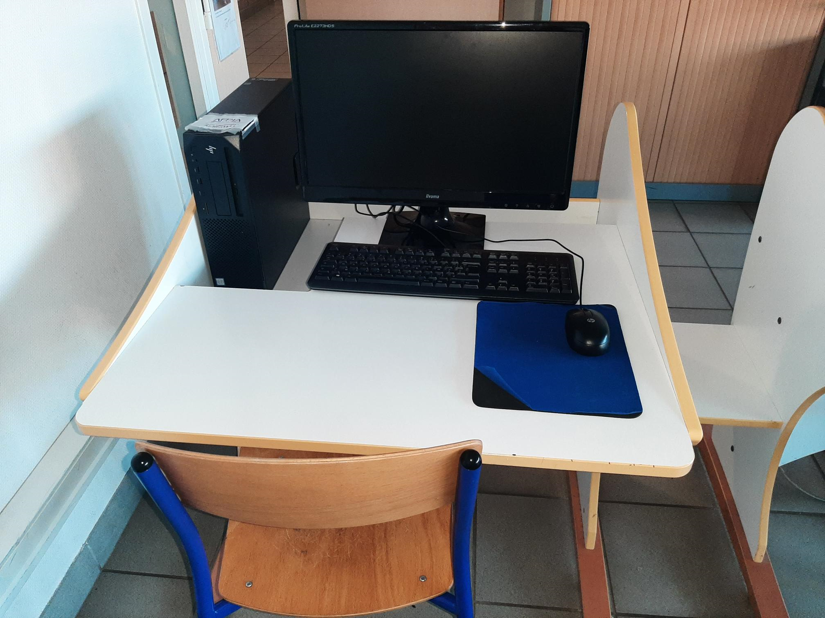
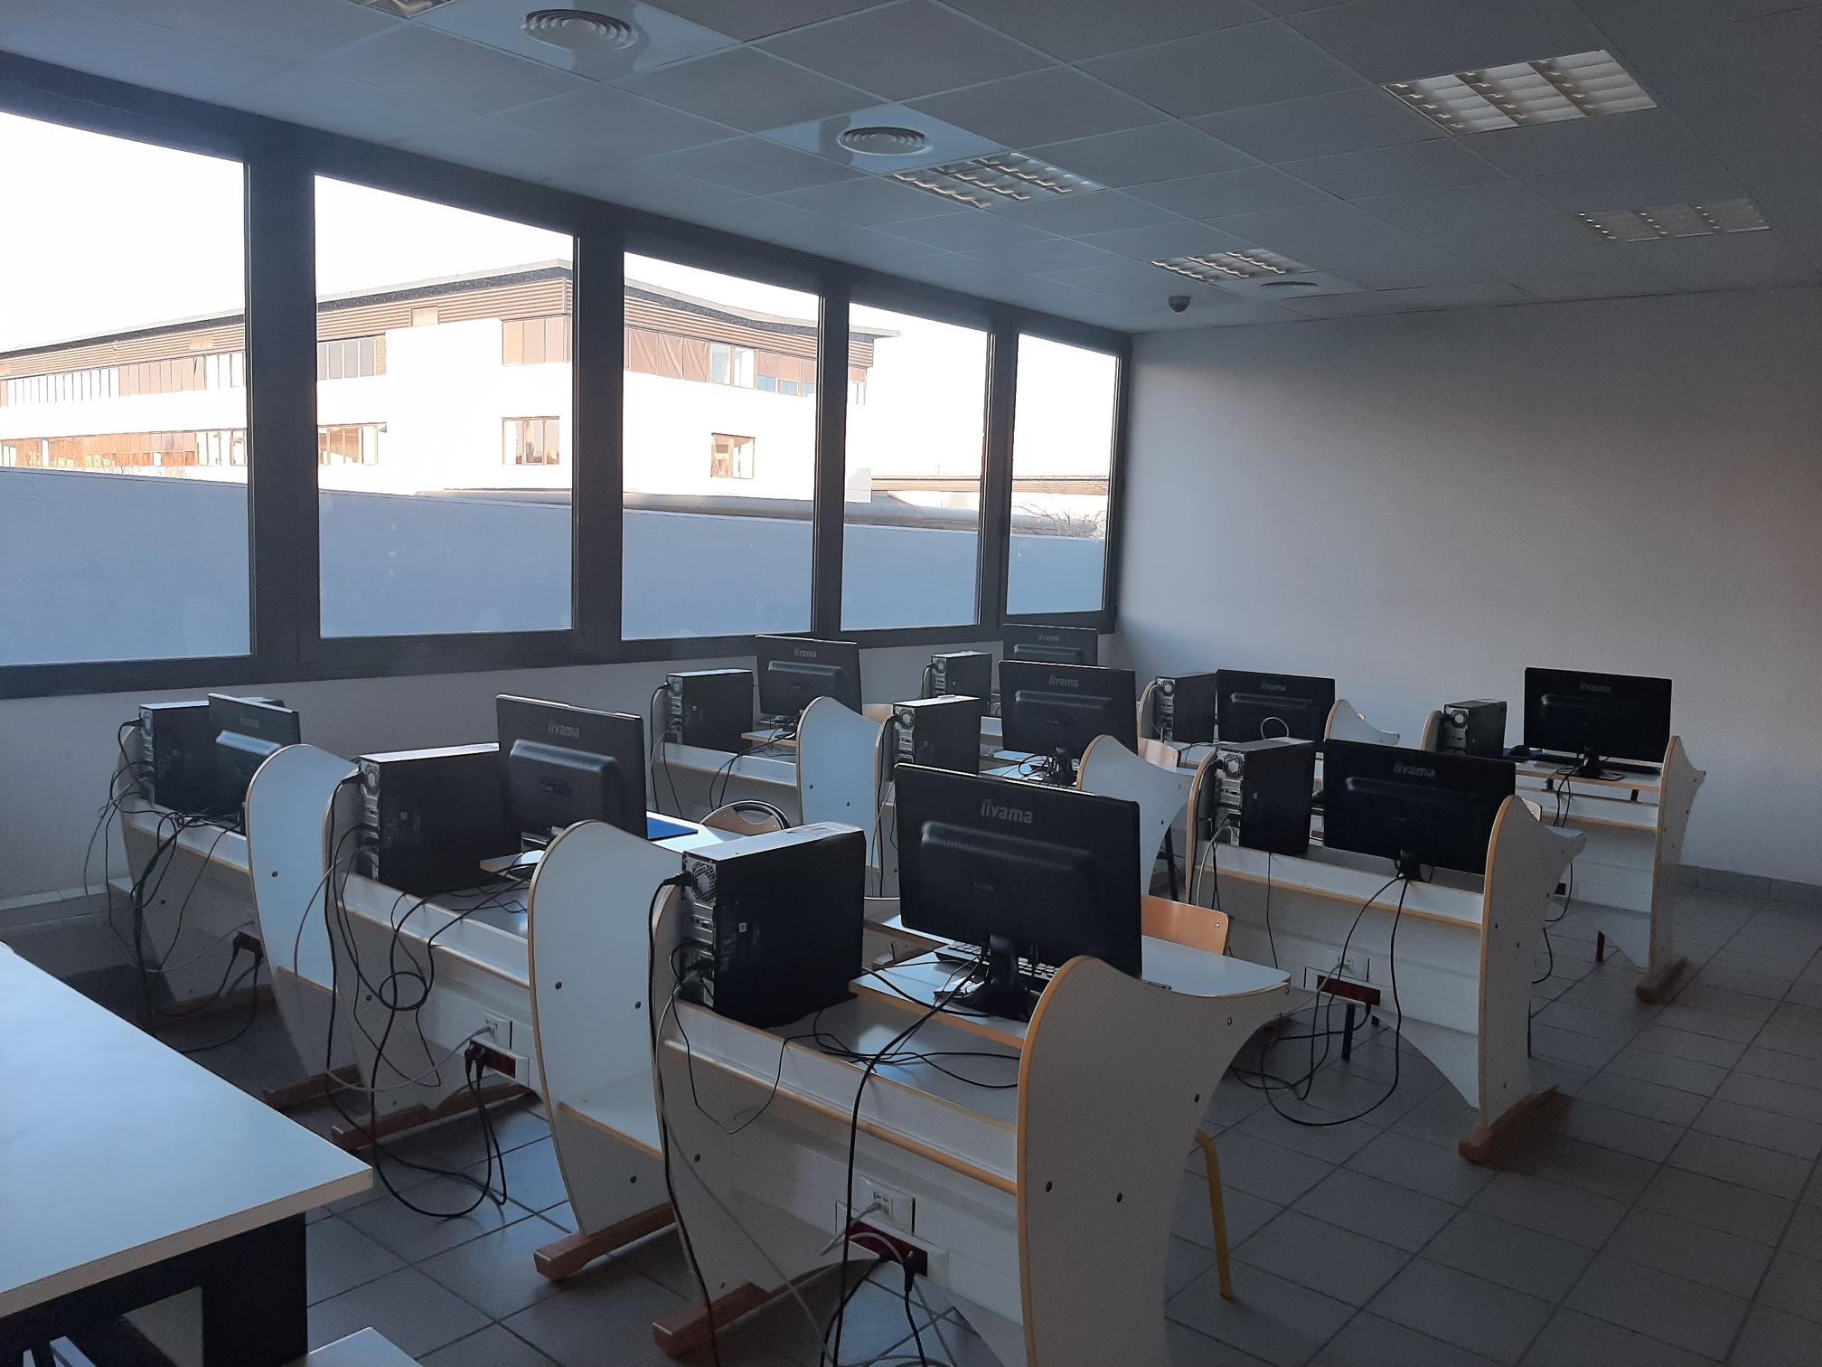
Fiche 1_4 : Adapter et actualiser l’outil informatique :
Les actions réalisées par AFPIA Lyon
sur la convention 2022
Maintien et sécurité du système d’information avec notamment le renouvellement de la baie SAN et Onduleur, et licences.
Renouvellement de système de vidéoprojecteurs
L’acquisition et renouvellement d‘Equipements informatiques

Slide 12
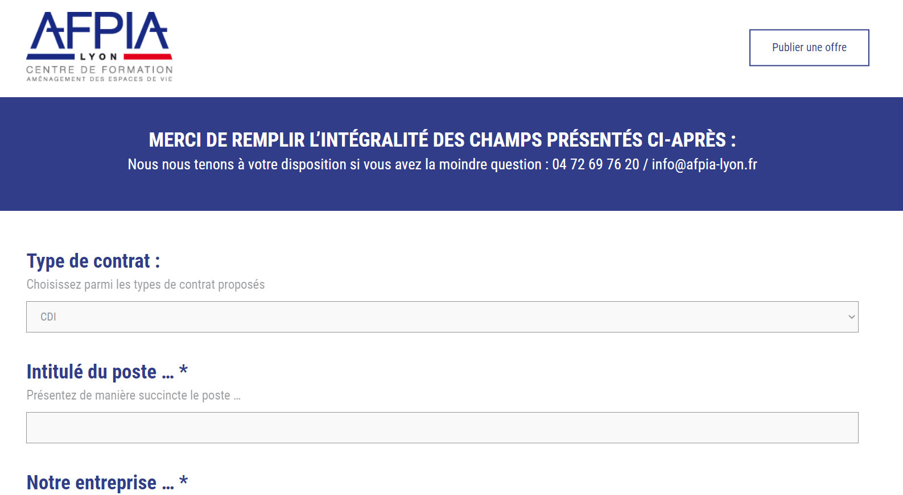
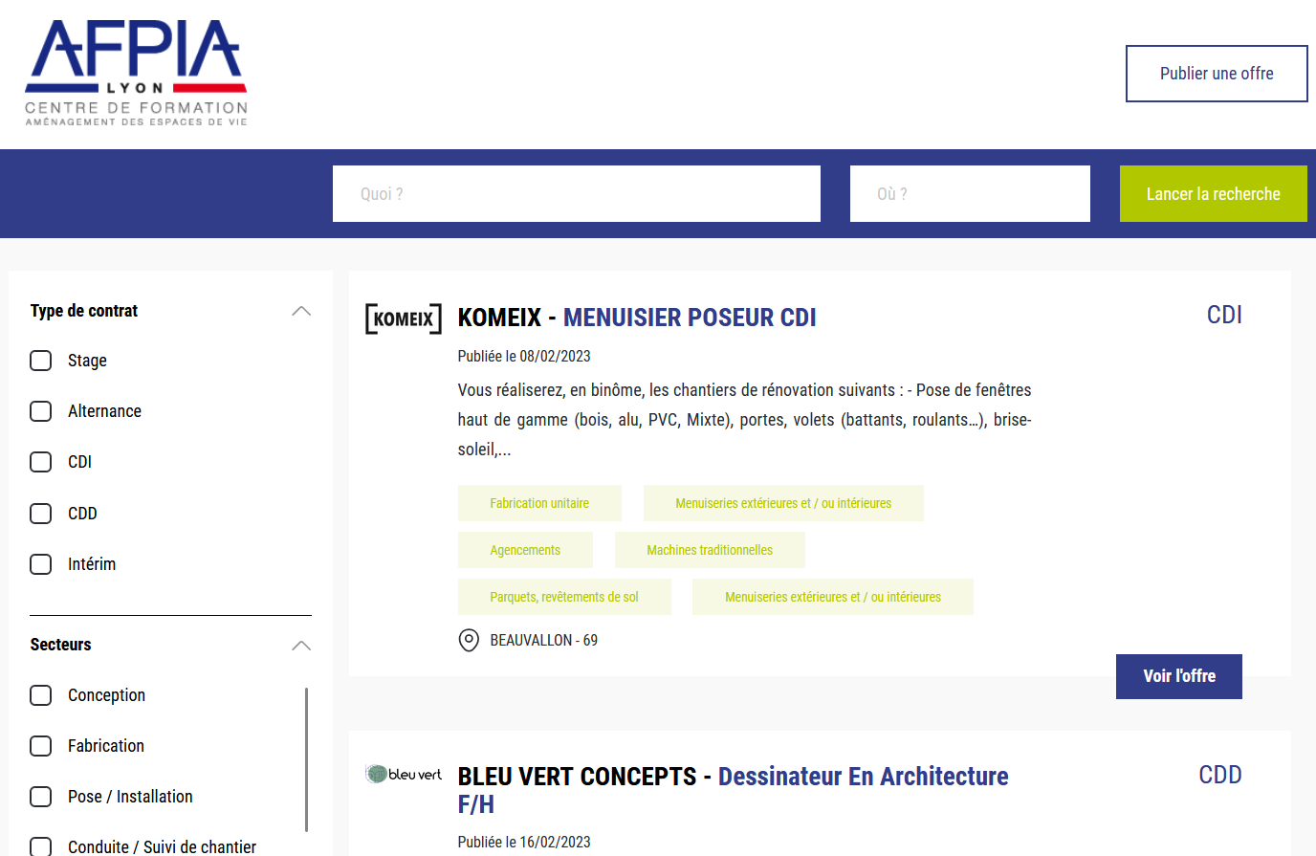
Fiche 2_4 : Action de synergie avec nos partenaires
Les actions réalisées par AFPIA Lyon
sur la convention 2022
Mettre en œuvre des actions de communication à distance et en présentiel, dédiés aux apprentis et entreprises de notre Région :
Création d’un espace «recrutement et offre de formation en alternance » à destination des entreprises pour faciliter leur recrutement (JOB BOARD) et permettre aux candidats de trouver des offres d’emplois

Slide 13
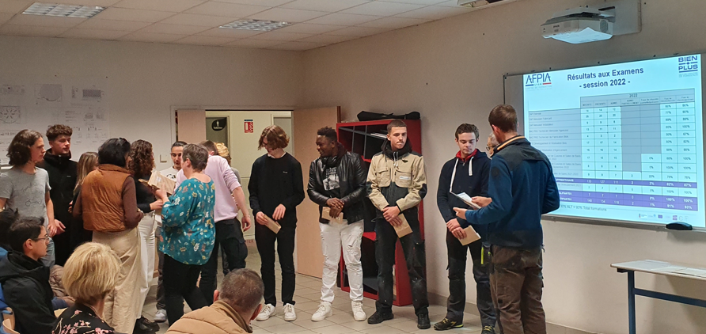
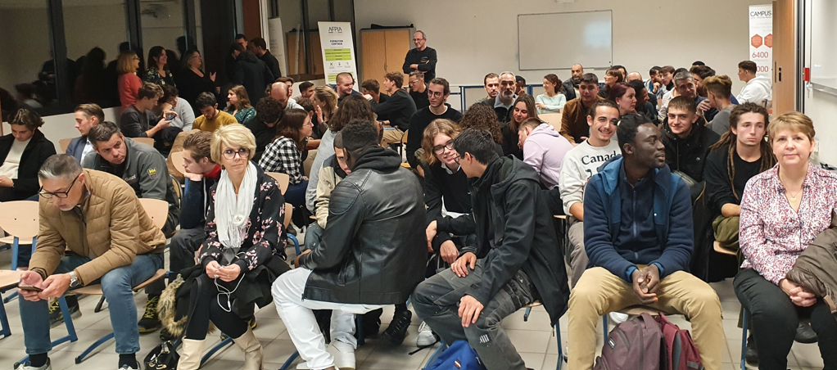
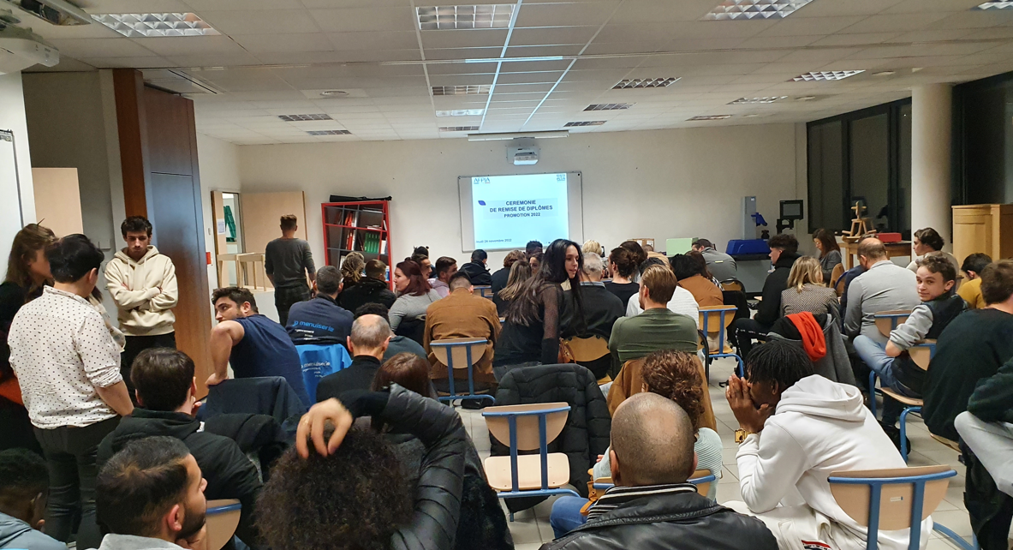
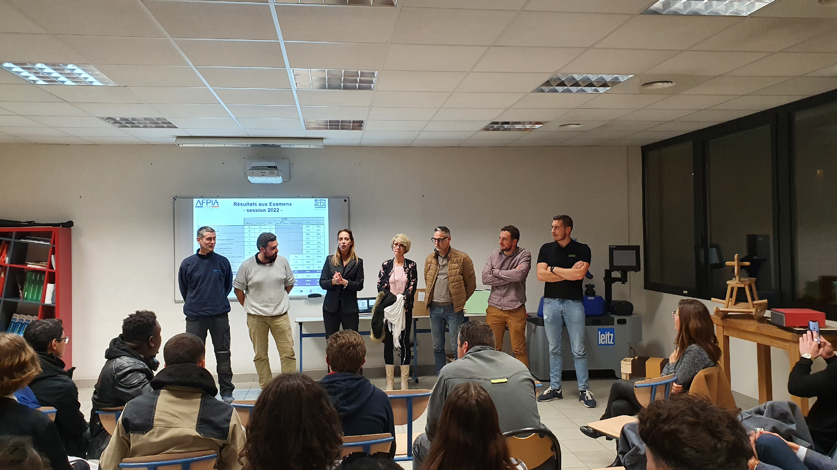
Fiche 2_4 : Action de synergie avec nos partenaires
Les actions réalisées par AFPIA Lyon
sur la convention 2022
Mettre en œuvre des actions de communication à distance et en présentiel, dédiés aux apprentis et entreprises de notre Région :
Remise des diplômes – session 2022

Slide 14
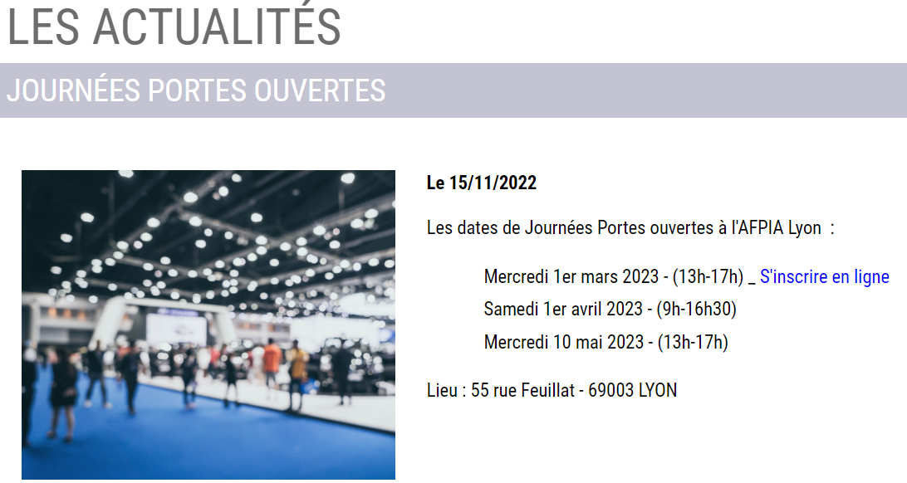
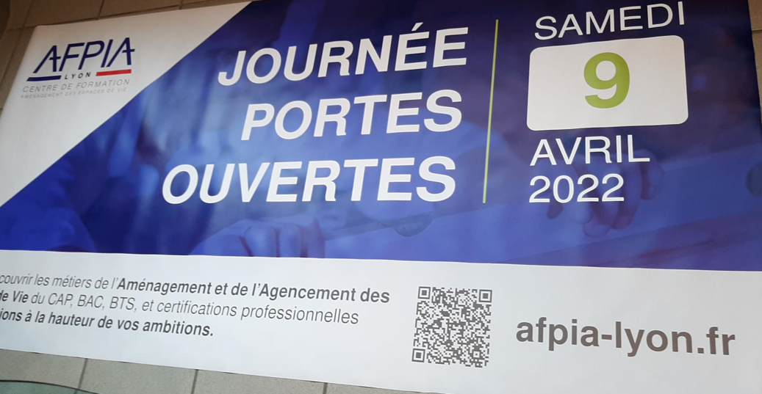
Fiche 2_4 : Action de synergie avec nos partenaires
Les actions réalisées par AFPIA Lyon
sur la convention 2022
Mettre en œuvre des actions de communication à distance et en présentiel, dédiés aux apprentis et entreprises de notre Région :
Recrutement de candidats via le Web (Inscription en ligne) et Journées Portes Ouvertes (Inscription en ligne)
Parution et référencement OF AFPIA Lyon dans Officiel des cuisinistes : https://www.officielnet.com/annuaire_formations.php

Slide 15
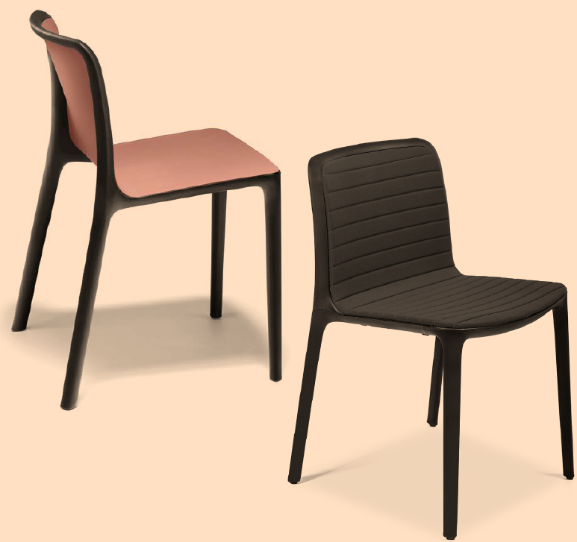
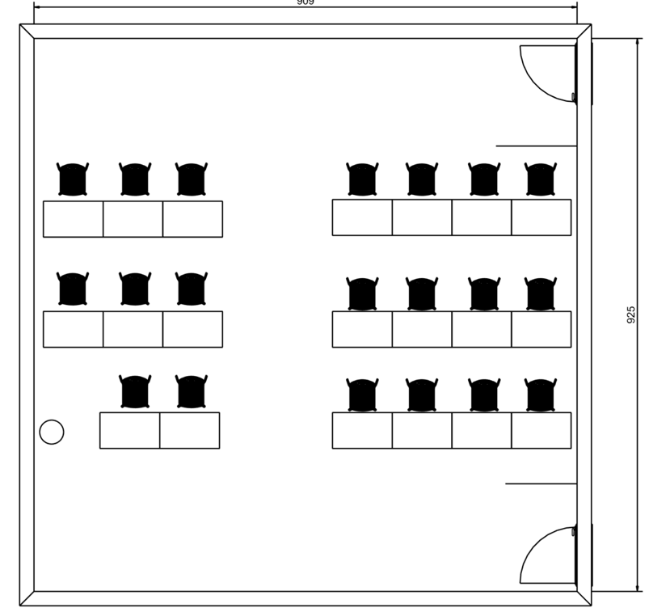
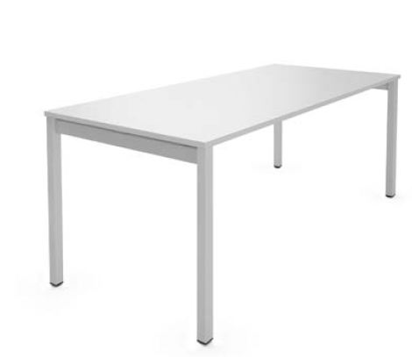
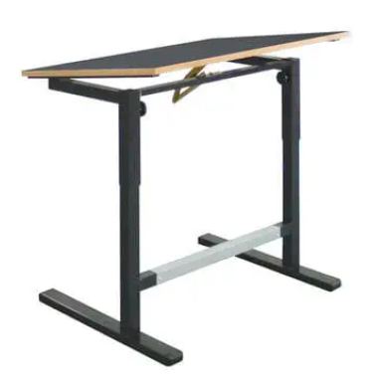
Fiche 3_4 : Anticiper les enjeux techniques, technologiques
Les actions réalisées par AFPIA Lyon
sur la convention 2022
Renouvellement d’équipements de salles de cours (Mobiliers informatiques et chaises pour une salle informatique à destination des apprentis, chaises ergonomiques pour tables à dessin) et autres mobiliers pour apprenants et équipe AFPIA Lyon.

Slide 16
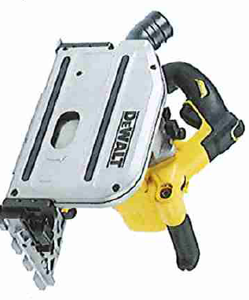
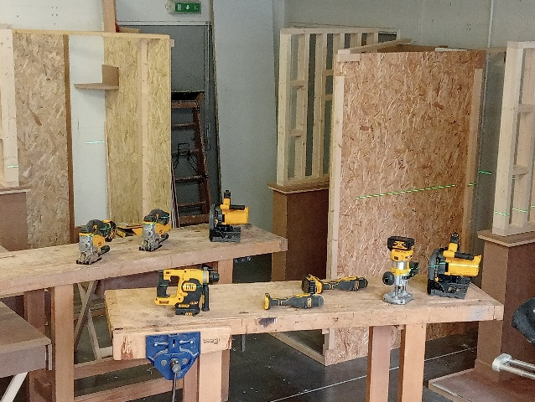
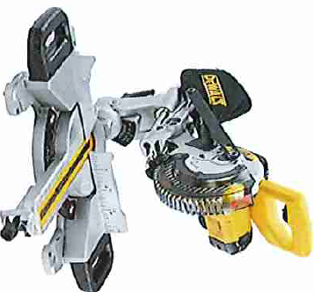
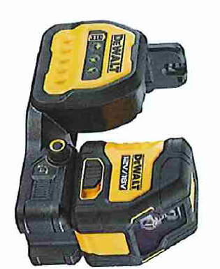
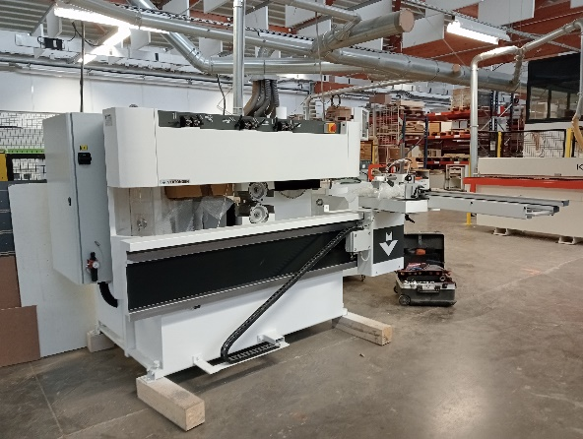
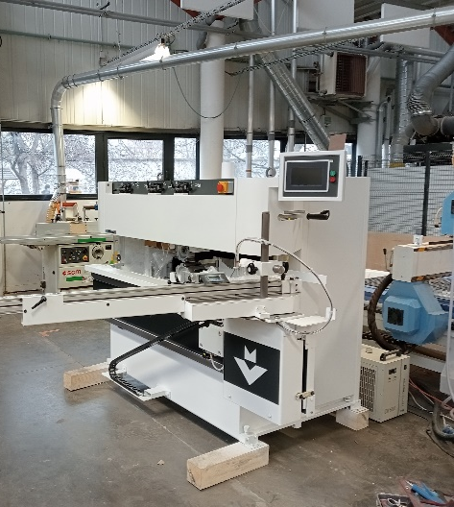
Fiche 4_4 : Mise aux normes des matériels, ateliers, bâtiment
Les actions réalisées par AFPIA Lyon
sur la convention 2022
Acquisition ou renouvellement d’outillages pour les ateliers, conformes, en état et garantissant notre engagement écoresponsable et sécurité (Scie plongeante avec kit batterie, scie à onglets radiales, laser autonivelante, marques DEWALT et MAKITA)
Acquisition d’une tenonneuse

Slide 17
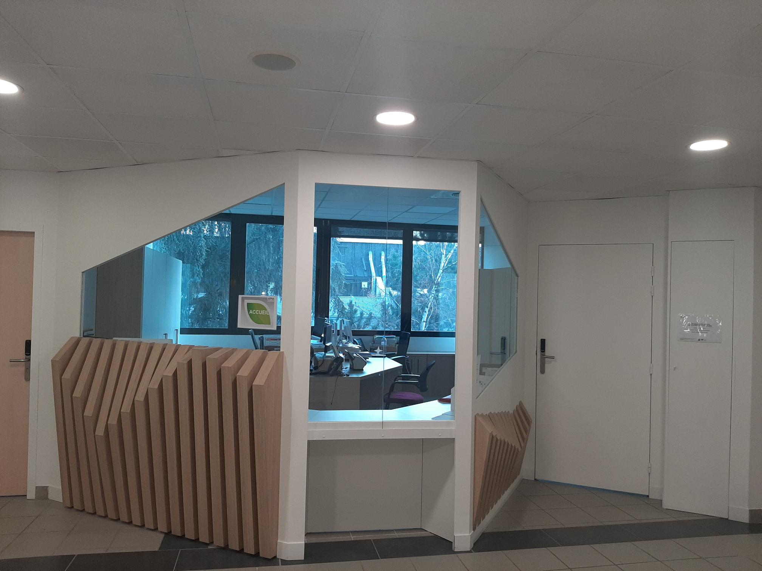
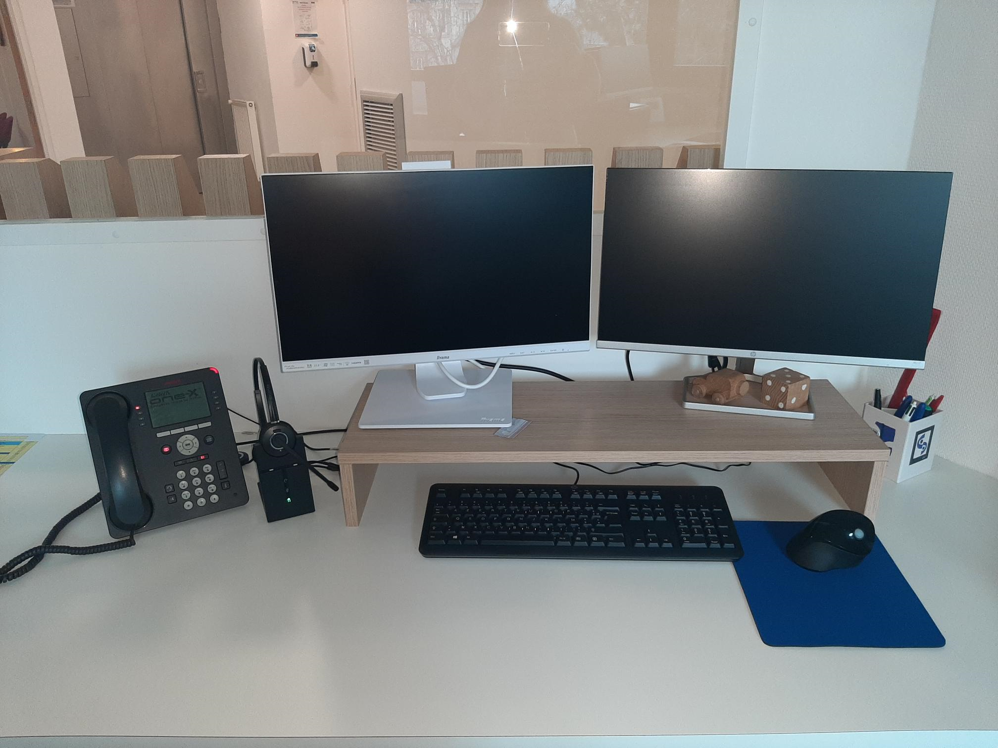
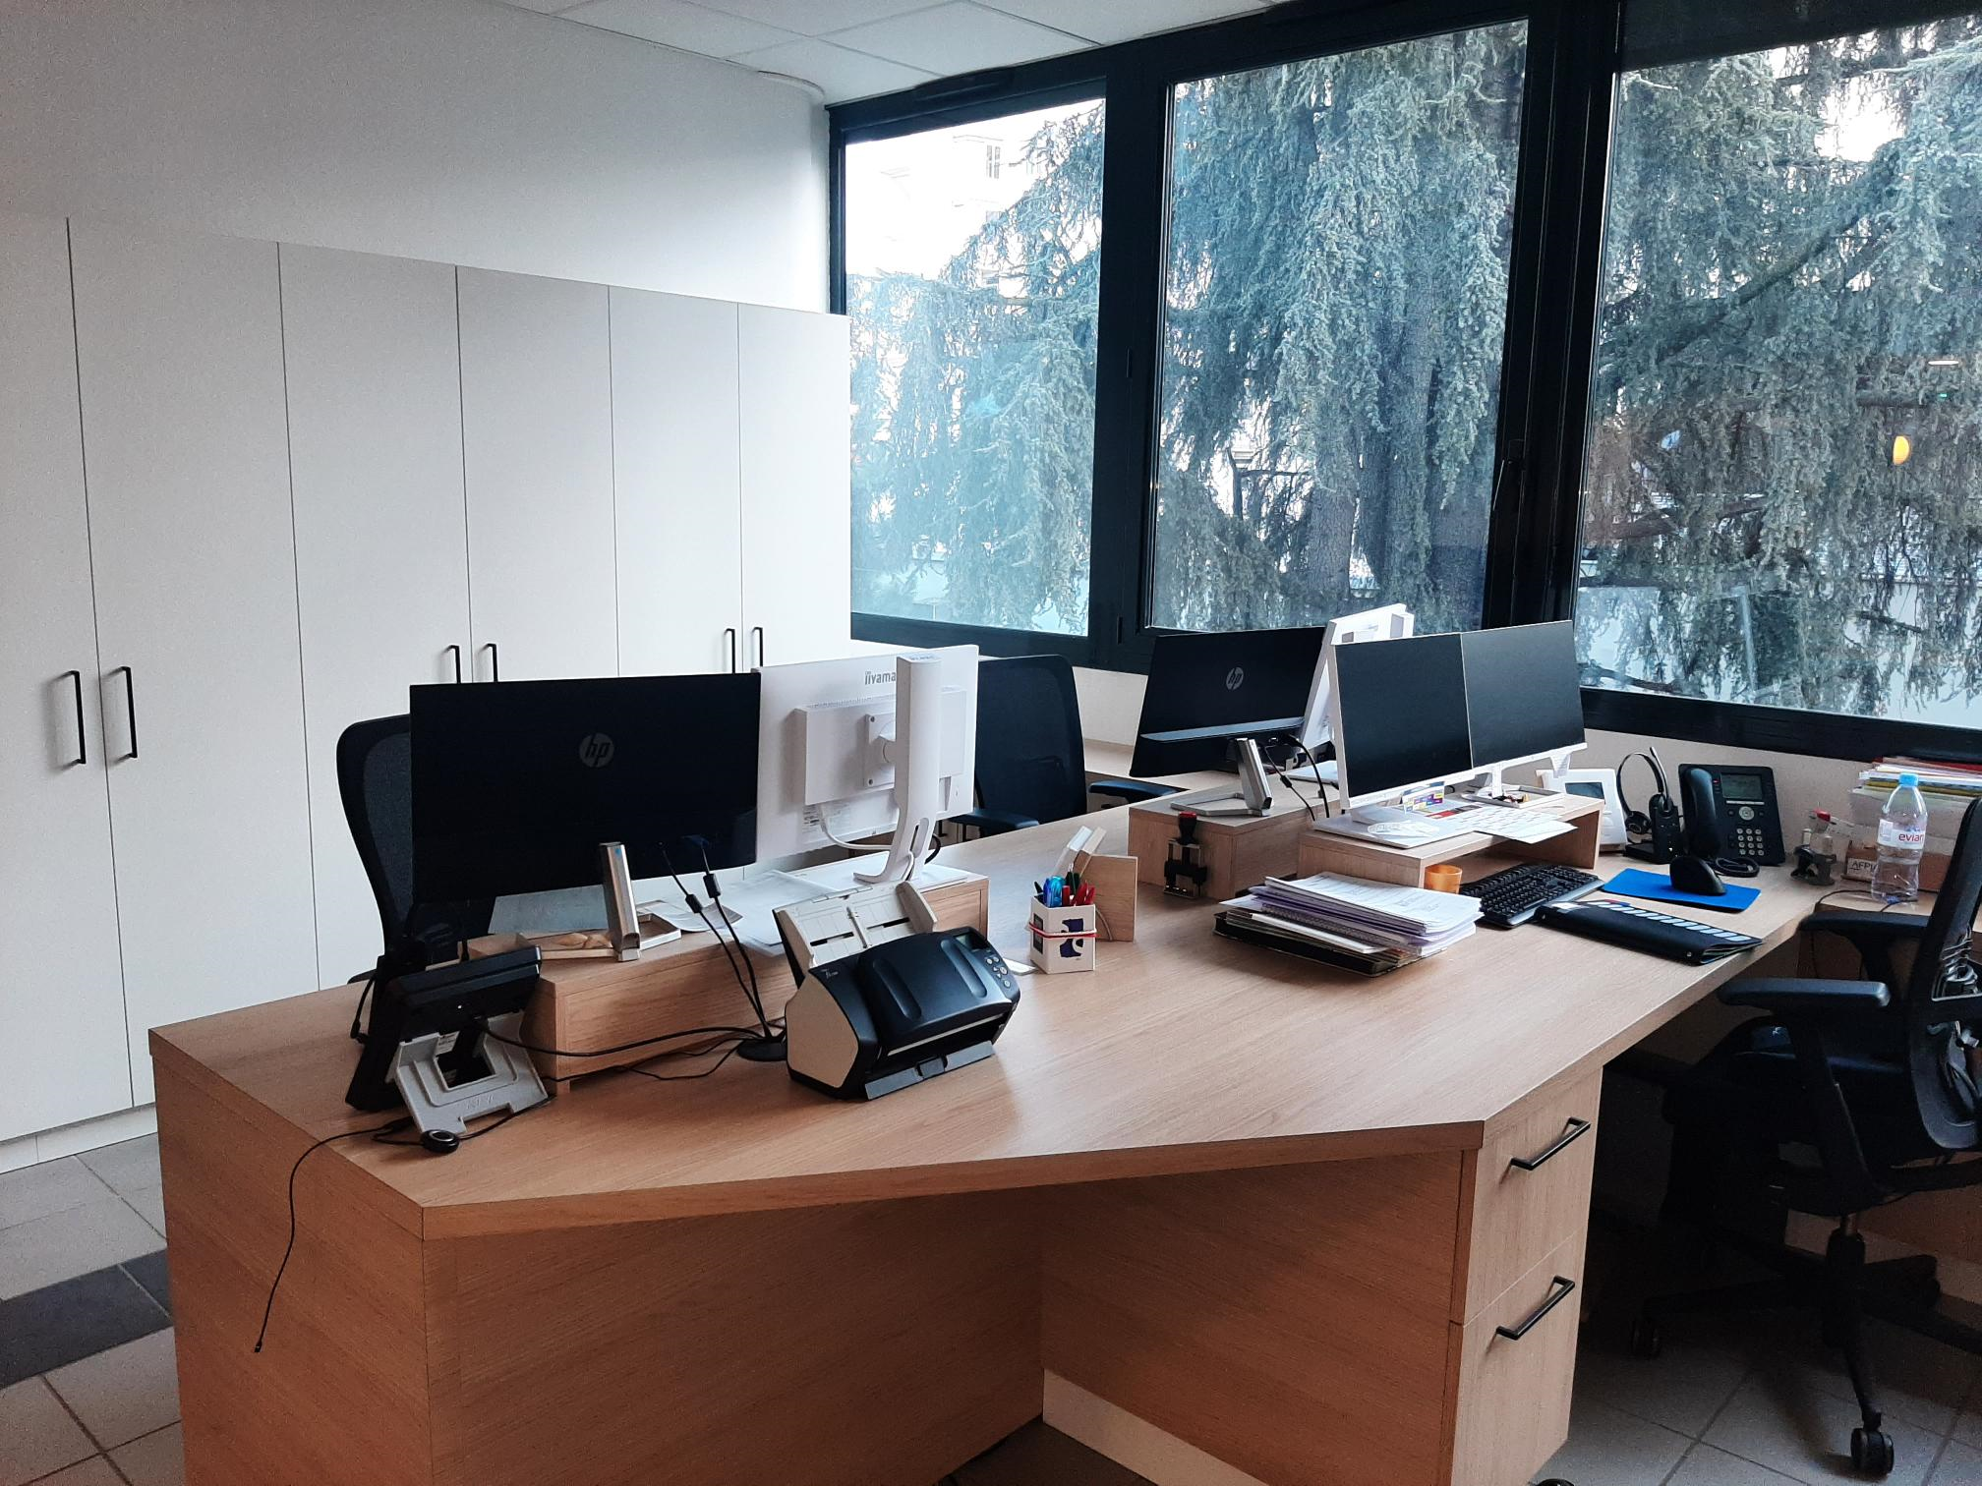
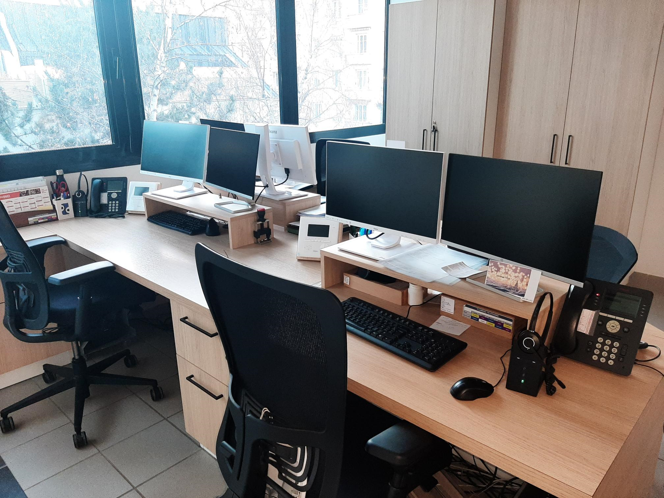
Fiche 2_5 : Actions de synergie avec nos partenaires
Actions réalisées par AFPIA Lyon
sur les conventions 2019 et 2020
Réalisation de l’aménagement de
« l’Accueil AFPIA Lyon » :
action soldée

Slide 18
